Slide 1
Введение в Data Science
Программа «Перезапуск»

Slide 2
План занятия
Работа инженера, аналитика, исследователя
IDE, Colab, Kaggle
Linux и основы работы в консоли
Git

Slide 3
DS, DE и DA в общем и целом
Data Scientist
Data Engineer
Data Analyst
Обучает модели
Генерирует фичи
Оптимизирует метрики качества
Формирует данные для DS и DA
Выстраивает потоки данных, ETL –процессы (extract transform load)
Отвечает для хранилища данных
Готовит разного рода аналитику
Формирует отчеты
Разрабатывает дашборды

Slide 4
DS, DE и DA инструменты
Data Scientist
Data Engineer
Data Analyst
Jupyter Notebook + Python
Rstudio + R
SQL
Jupyter Notebook + Python
HADOOP
SPARK
SQL
Airflow
Jupyter Notebook + Python
Excel
BI
Tableau

Slide 5
DS, DE и DA навыки
Data Scientist
Data Engineer
Data Analyst
Python
Статистика
Знание ML Алгоритмов
Написание SQL запросов
Презентационные навыки
Написание SQL запросов, процедур, сложных джоинов
Администрирование БД
Миграции БД
Python, Java, Scala
Python
Написание SQL запросов
Презентационные навыки
Визуализация

Slide 6
Integrated Development Environment
Как и где писать код?
Vim
Nano
Atom
Sublime

Slide 7
Anaconda
https://www.anaconda.com/products/individual
Jupyter Notebook
Jupyter Lab и Jupyter Hub
Spyder

Slide 8
Pycharm & DataSpell
IDE для написания кода на python от компании JetBrains
https://www.jetbrains.com/pycharm
Синтаксический анализатор кода, дебагер
Встроенный интерфейс для работы БД
Удобная навигация в коде
При желании можно работать только клавишами

Slide 9
VSCode
IDE полиглот от компании Microsoft
https://code.visualstudio.com/
Бесплатная и при этом не уступает PyCharm
С помощью плагинов установить необходимые опции, которых нет в базовой версии

Slide 10
Colab
Облачная IDE для Data Science задач от компании Google
https://colab.research.google.com/
Можно работать на слабом компьютере используя мощности Colab
Можно производить вычисления с использованием GPU
Удобно делиться кодом

Slide 11
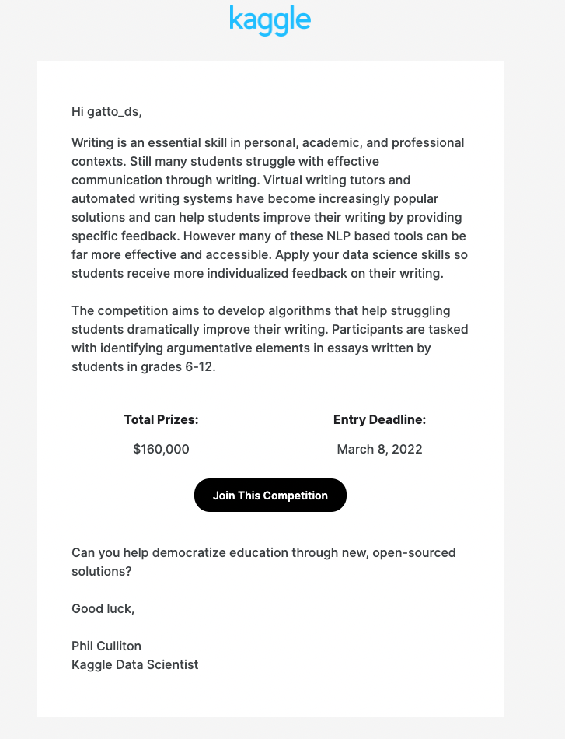
Kaggle
Соревнования и интересные решения
Различные датасеты
Облачная IDE для вычислений как в Colab
Небольшие бесплатные курсы и Сертификаты

Slide 12
Командная строка Linux
Функционал | Команда
Перейти на уровень выше | cd ..
Перейти на уровень ниже | cd some_directory
Перейти в домашнюю директорию | cd ~
Создать файл | touch filename
Создать файл в редакторе | vim filename
Посмотреть текущие процессы | ps
Посмотреть все процессы | ps aux
Найти подстроку в тексте | grep
Найти питоновский процесс | ps aux | grep python
Остановить процесс | kill pid процесса

Slide 13
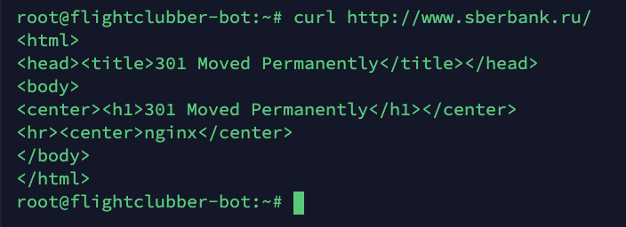
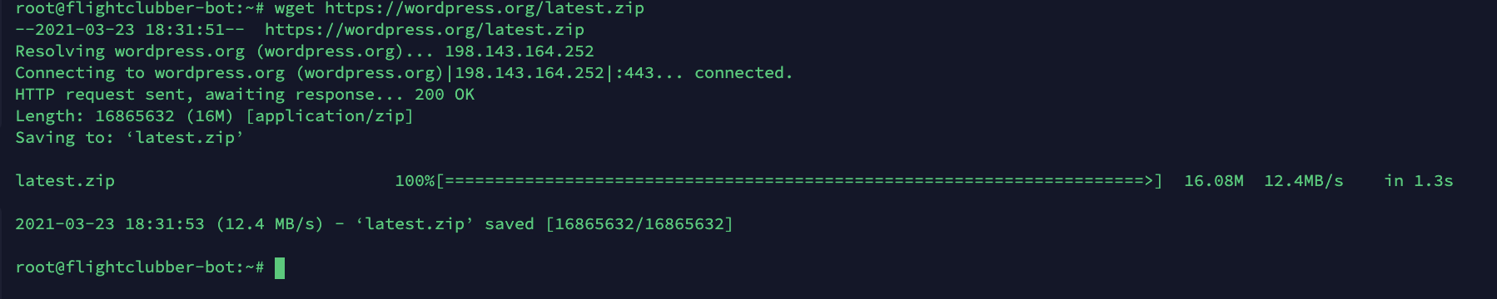
Командная строка Linux – базовые команды
Параметры передаются через дефис, например: -r
Проверка загрузки памяти и процессов TOP
Отправка запросов curl
Скачивание файлов wget
Очистка терминала clear

Slide 14
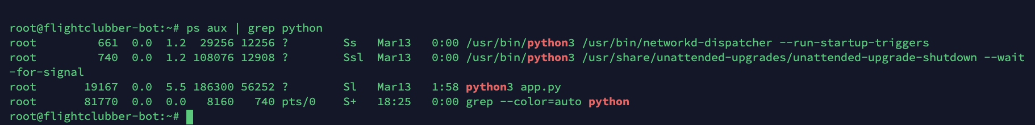
Командная строка Linux – базовые команды
Запуск нескольких команд
; последовательно sudo apt update ; sudo apt upgrade
&& последовательно если первая выполнилась успешно
Pipe | когда результаты выполнения команды передаются другой
ls -la| tee test

Slide 15
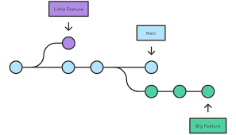
Систем контроля версий GIT
Скачать git можно отсюда https://git-scm.com/
Где cоздать репозиторий:
Github.com
Bitbucket.org
Gitlab.com
Основные команды:
git init
git add filename
git commit -m "first commit"
git branch -M main
git remote add origin https://github.com/user/repo.git
git push -u origin main

Slide 16
Домашнее задание
Попробовать запустить ipynb ноутбуки в разных IDE и понять, где больше нравится работать
Установить git, создать аккаунт в Github, создать тестовый проект и запушить код, создать отдельную ветку внести изменения, сделать pull request и merge

Slide 17
Рекомендуемые материалы
Канал PyCharm в youtube https://www.youtube.com/channel/UCak6beUTLlVmf0E4AmnQkmw
VSCode и его плагины для написания кода на python https://youtu.be/WkUBx3g2QfQ
Небольшой курс про Git https://youtube.com/playlist?list=PLDyvV36pndZFHXjXuwA_NywNrVQO0aQqb
Статьи + код https://paperswithcode.com/
Научные статьи по DS https://arxiv.org/

Slide 18
Ваши вопросы

